Slide 1
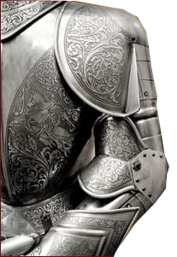
「聖經的權威」
來源、特性
9112016
【護教與宣教】

Slide 2
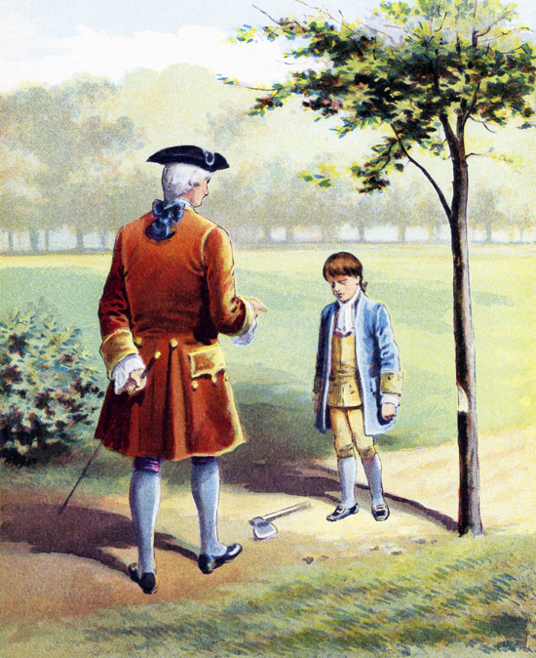

怎樣確定一件事或一段話的真實性？
(誰說的？那裡傳來的？可靠嗎？)

Slide 3


「聖經」= 基督教信仰的奠基
來源

Slide 4

「啟示」= 揭露隱藏的事物，使人能看見
和知道真相。人無法依靠自己的思考、
研究、或不懈地追求獲取。神若不主動
透露自己，人仍將在黑暗中摸索。
三位一體
童女懷孕
道成肉身...
啟示

Slide 5

「聖經都是神所默示的...」(提後3:16)
神吹氣、呼出
= 神是主動的作者
第一要緊的，該知道經上所有的預言，沒有可隨私意解說的；因為預言從來沒有出於人意的，乃是人被聖靈感動說出神的話來」
（彼後1:20-21）

Slide 6
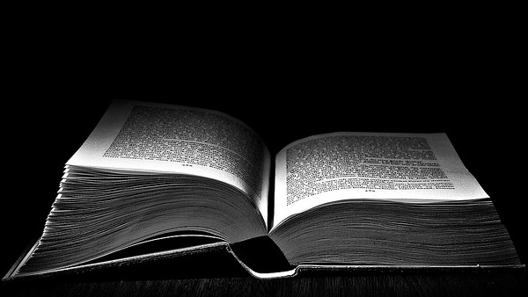
至少 3808 次 清楚記載是神的話：
「神說...」(創世記)
「這是我耶和華說的...」(先知書)
「耶和華的話臨到我...」(先知書)

Slide 7
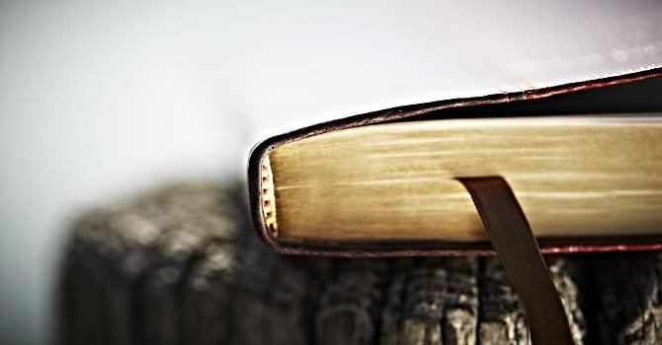
聖經 (The Bible)
Ta Biblia (Gk) = many books
Biblioteca = 圖書館

Slide 8
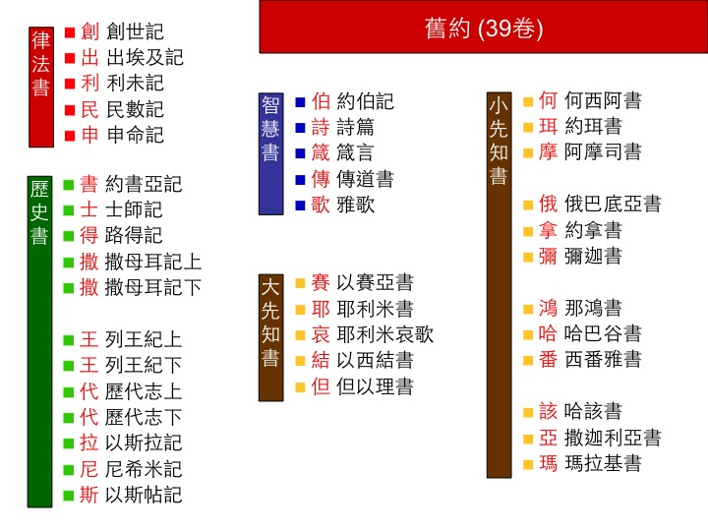
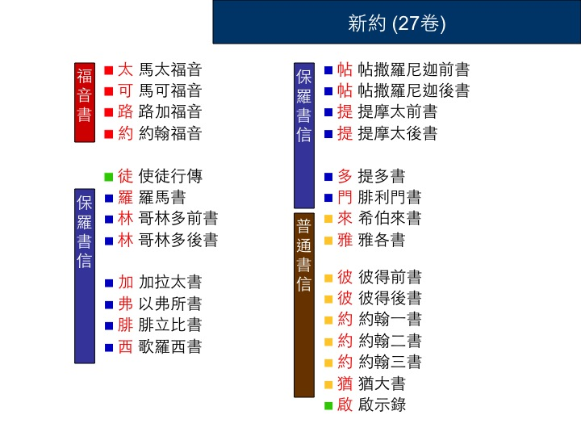
四十位不同人物記錄：漁夫、君王、牧羊人、政治家、醫生、先知、祭司、稅吏、律法家...
前後1600多年才完成
雖不同時代、背景、職業、寫作地點... 然而內容和諧、真理一貫、主題聯合、
前呼後應...

Slide 9




Slide 10
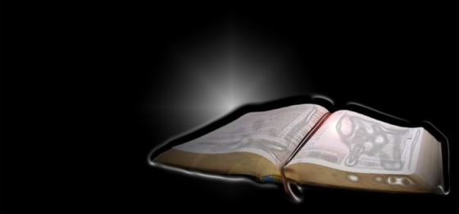
聖經「正典」的形成
舊約 (主前450 以斯拉收集)
(主前250 翻成希臘文)
Canon = 量尺、標準
早期教父基於三個重要考量，召開多次大會討論核定現今聖經中的66卷書為「正典」
內容 (內蘊的權威) - 書中有無神的的默示
作者 (受託的權威) - 是否被公認為有資格神的代言人
讀者 (公證的權威) - 是否已被當代信徒接納、尊重及
保存
新約 (主後397被教父核定)

Slide 11
不是教會決定了那些書卷為聖經正典，乃是
教會發現了合符正典的書卷。
Church was not the determiner, but discoverer
of the Canon.
The authority is established by God, and
merely discovered by God’s people.

Slide 12
除了正典書卷，早期流傳在教會中還有：
次經 (旁經) Apocrypha
共14卷，都是於主前300至主後200間寫成
被天主教接受納入為聖經一部份，認為是有
協助性的補充閱讀資料
偽經 Pseudepigrapha
亦都是於主前300至主後200間流傳的，皆
是傳說、幻想性、小說性作品，內容荒誕，
被所有教會拒絕

Slide 13
次經 | 偽經
以斯拉一書 以斯拉二書 多比傳 猶滴傳 以斯帖補篇 傳道經 馬加比一書 馬加比二書... | 亞伯拉罕遺訓 摩西被提記 以賽亞殉道記 以諾一書 以諾二書 多馬福音 腓力福音 黑馬牧人書...

Slide 14
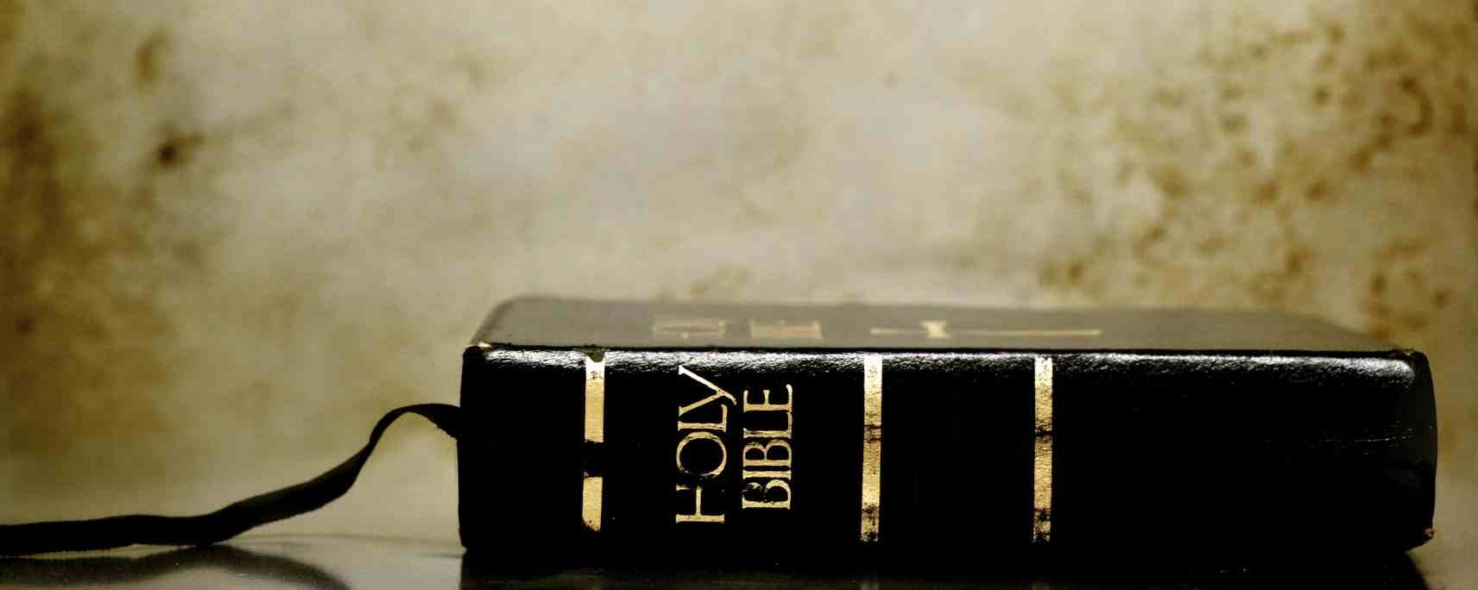
普遍性
- 從1815 - 1975年，全世界發行了二十五億本
- 至今已被譯成超過二千多種不同語文
- 僅1998年，銷售量高達五億八千五百多萬本
- 不同年齡版本，甚至盲人點字版，老少咸宜
聖經的特性

Slide 15
準確性
- 聖經四分之一都是預言，其中三分之二已應驗
- 預言包括古代帝國、世界局勢、猶大民族...
聖經的特性

Slide 16
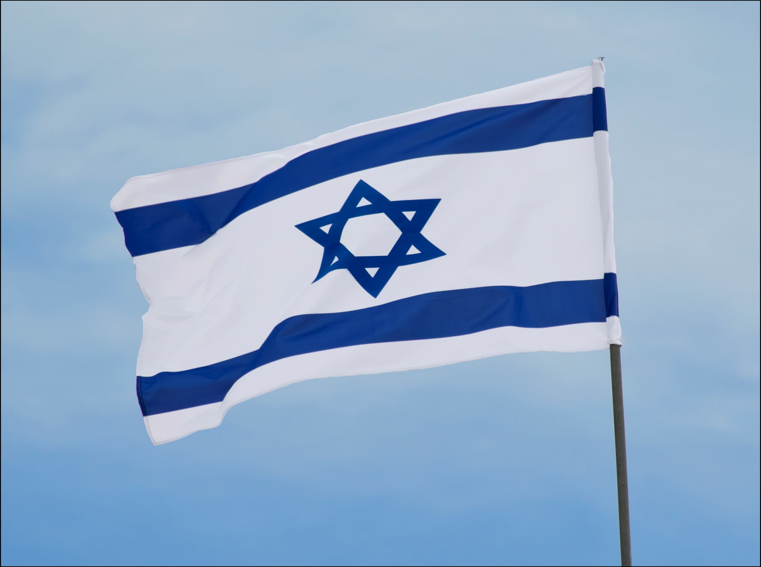
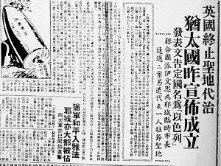
5/14/1948
以色列亡國、被擄、聖殿重建、復國、
末日受欺壓、敵基督出現、耶穌再來...

Slide 17
準確性
- 聖經四分之一都是預言，其中三分之二已應驗
- 預言包括古代帝國、世界局勢、猶大民族...
- 對耶穌生平的預言超過三百多處均都應驗
按數學或然率計算，若一個人能應驗八項豫言，
其可能發生的機會僅為十的十七次方分之一。
若能應驗四十八項豫言，其可能發生的機會僅
為十的一百五十七次方分之一。若是三百多項
豫言均能應驗在一人身上，實為不可能的事...
聖經的特性

Slide 18
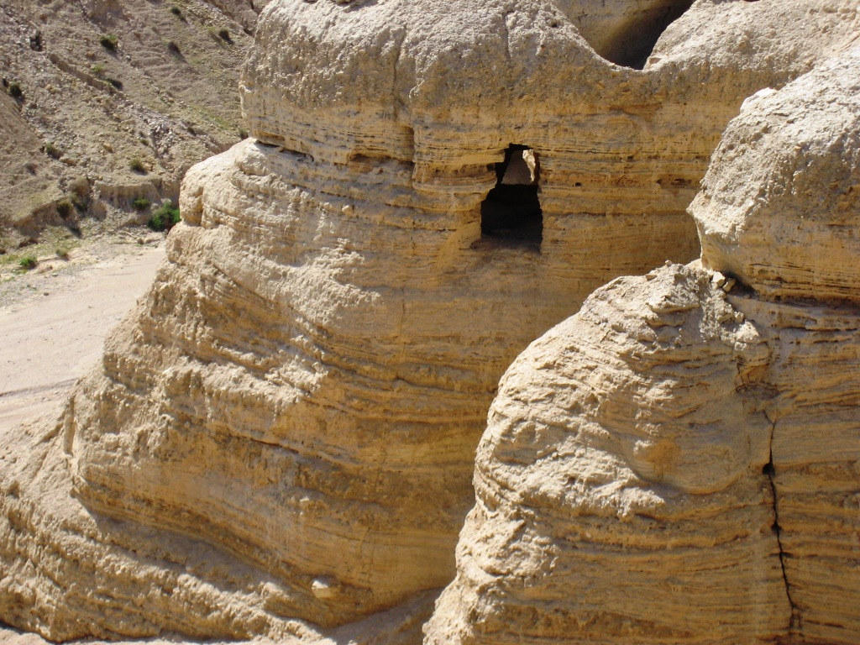
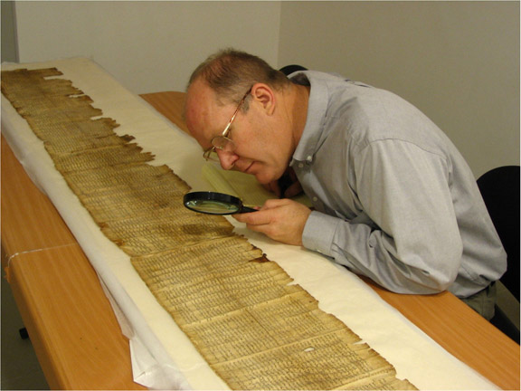
1947年發現的「死海古卷」對照主前兩百年
的手抄卷內容完全一樣，兩千年來沒有更改，
更印證了聖經的話有神的保守 (太5:18、啟22:
18-19)
在這之前，最早的希伯來文舊約手抄本都是主後
1000年的遺物 (Masoretic Text)

Slide 19
屹立性
- 古羅馬帝國仇視基督教及聖經，中古羅馬教廷
禁絕傳播達一千多年
- 法國革命時大燒聖經
- 中國文化大革命時亦抹收聖經
- 經得起科學、考古、歷史的挑戰...
聖經的特性

Slide 20
屹立性
- 法國的伏爾泰聲言，在他死後一百年內，聖經
必無一本存於世界，結果呢？
- 英國的藍賽爵士 (Sir William Ramsey) 用了15
年時間到小亞細亞考察，企圖找出聖經記載的
漏洞，最後卻出書證實了聖經的可靠性
- 美國的麥道衛律師 (Josh McDowell) 企圖粉碎
聖經記載的真實性，他用了數千小時研究聖經
最後卻著書「鐵證待判」來證實聖經的可靠性
聖經的特性

Slide 21
能力性
- 歷代歷世多少人因讀了聖經而得救，生命改變
聖經的特性

Slide 22
聖經不是：
• 一本勸善的書 (如佛經、道德經...)
• 一本文學巨著 (林後 3:6)
• 猶大人歷史書 (路 2:10)
聖經的目的：
但記這些事要叫你們信耶穌是基督，是神的兒子，並且叫你們信了他，就可以因他的名得生命。(約 20:31)
這聖經能使你因信基督耶穌，有得救的智慧。
聖經都是神所默示的，於教訓、督責、使人歸正、教導人學義都是有益的，叫屬神的人得以完全，預備行各樣的善事。

Slide 23

聖經的權威是根據神的權威：聖經的真理是根據神的真理。 神是一切權威之最後權威， 神是一切真理之最後真理。
基督徒的信仰，如果加以分析到最後一層，就是以信心來接納聖經是神的默示
信仰是個人選擇性的決定

